Slide 1
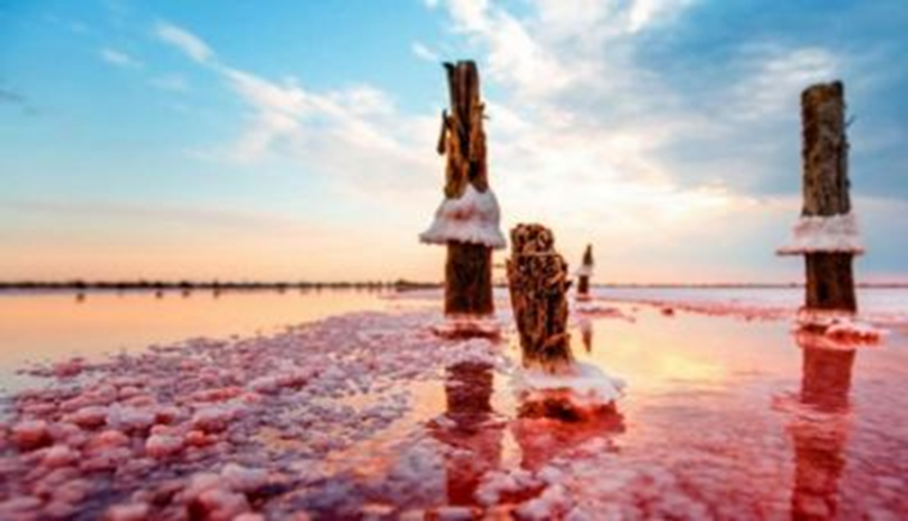

Slide 2
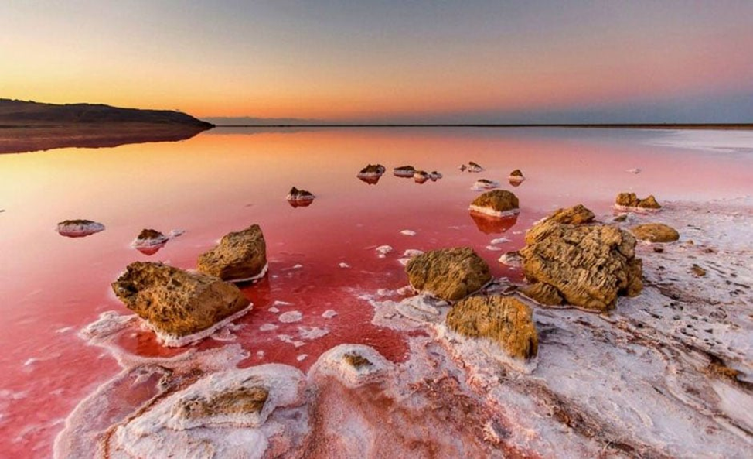

Slide 3
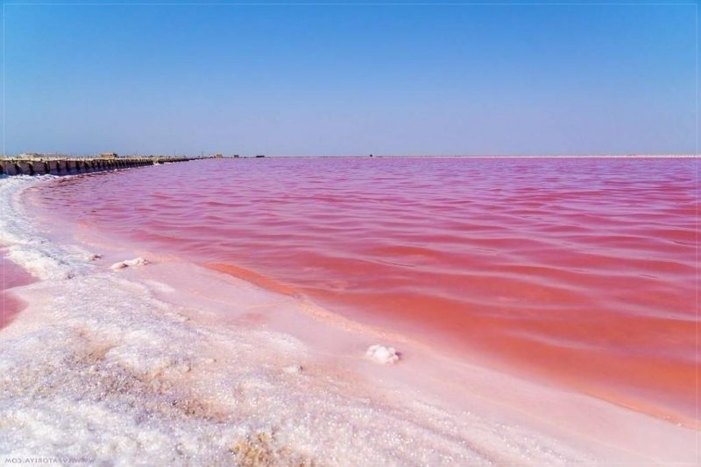

Slide 4
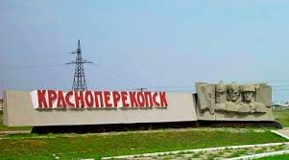

Slide 5
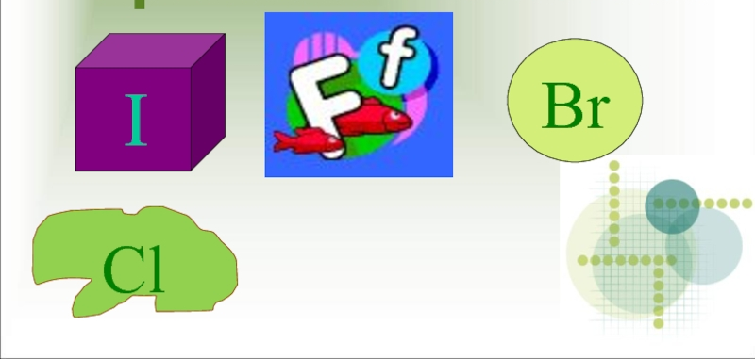
Галогены: физические и химические свойства

Slide 6
ЦЕЛЬ УРОКА : ?

Slide 8
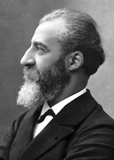
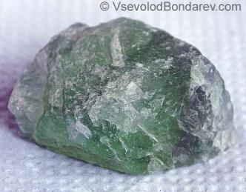
Фтор
Плавиковый шпат
Анри Муассан
Фтор от греческого phthoros – разрушение, гибель

Slide 9
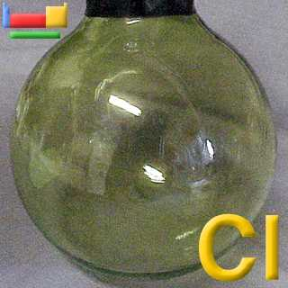
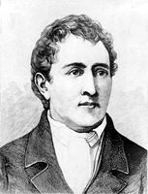
Хлор
Карл Вильгельм Шееле
Хлор входит в состав минерала галита (NаCl)
Хлор от греческого chlōros — жёлто-зелёный

Slide 10
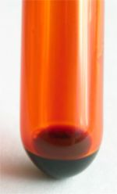
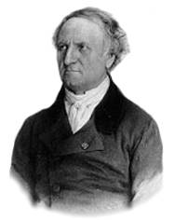
Бром
Антуан Жером Балар
Название элемента происходит от др.-греч. βρῶμος — зловоние

Slide 11
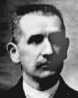
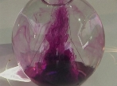
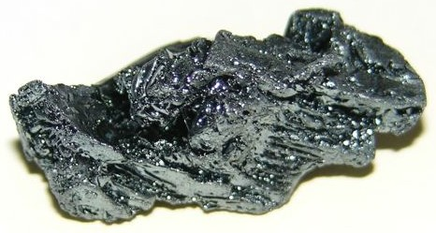
Йод
Бернар Куртуа
йод (от др.-греч. ἰώδης — «фиалковый (фиолетовый)»

Slide 12
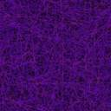
Астат
Аста́т (от др.-греч. ἄστατος — «неустойчивый»)
Впервые астат был получен искусственно Д. Корсоном, К. Р. Маккензи и Э. Сегре

Slide 13

Работаем самостоятельно
Прочитайте на стр. 45 информацию о физических свойствах галогенов и выполните задания:
1. Опишите агрегатное состояние галогенов при обычных условиях.
2. Опишите цвет и запах галогенов при обычных условиях.
3. Какие прослеживаются закономерности в изменении температуры плавления
и кипения галогенов при движении
от фтора к йоду?

Slide 14
Химические свойства
а) отношение галогенов к металлам.
Zn + F₂ = ZnF₂
2Na + CI₂ = 2NaCI
2AI + 3 I₂ = 2 AI I₃
2Fe + 3Cl₂ = 2FeCl₃

Slide 15
б) отношение галогенов к водороду.
H₂ + F₂ = 2HF
H₂ + CI₂ = 2 HCI
H₂ + Br₂ = 2HBr
H₂ + I₂↔ 2HI

Slide 16
в) отношение галогенов к сложным веществам.
2F₂ + 2Н₂О → 4HF + О
CI₂ +H₂O = 2HCI + O
CI₂ + 2KI = 2KCI + I₂

Slide 17

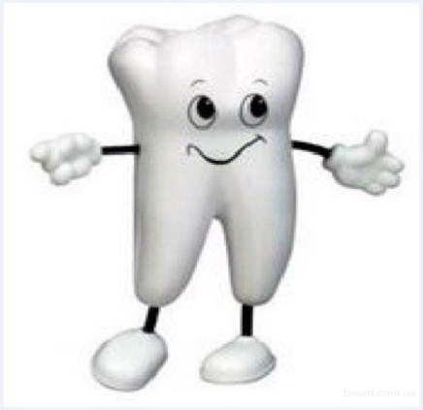

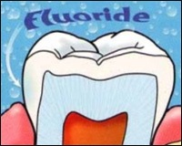
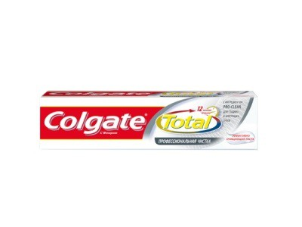
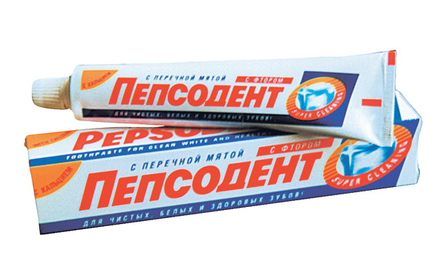
Биологическая
роль фтора
- участвует во многих биохимических реакциях,
- участвует в образовании костной ткани,
формировании эмали зубов,
проявляя противокариесный эффект.

Slide 18
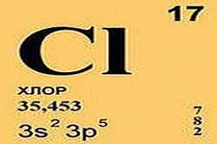
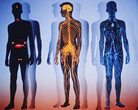
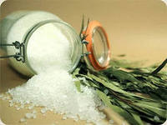
Биологическая
роль хлора
Макроэлемент Cl распространен в организме человека:
играет важную роль в поддержании
осмотического равновесия,
присутствует в желудочном соке в виде
соляной кислоты. Концентрация HCl в ж. с. = 0,4-0,5%.

Slide 19
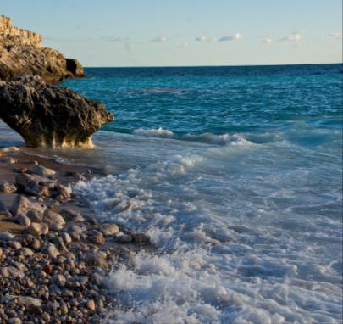
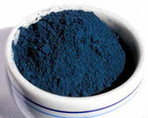
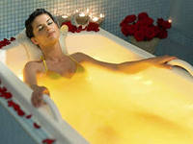
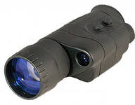
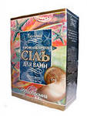
Br — рассеянный элемент.
Основной поставщик брома -
море.
Применение брома
Краситель
броминдиго
Прибор ночного
видения
Иодобромная ванна

Slide 20
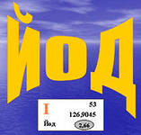
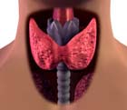
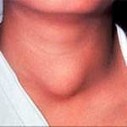
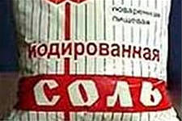
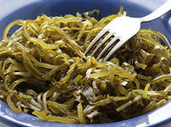
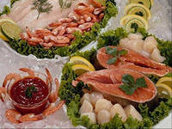
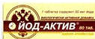
Биологическая
роль йода
- входит в состав важнейшего гормона
щитовидной железы - тироксина,
- оказывает успокаивающее действие,
- ведет к повышению умственной
деятельности.

Slide 21
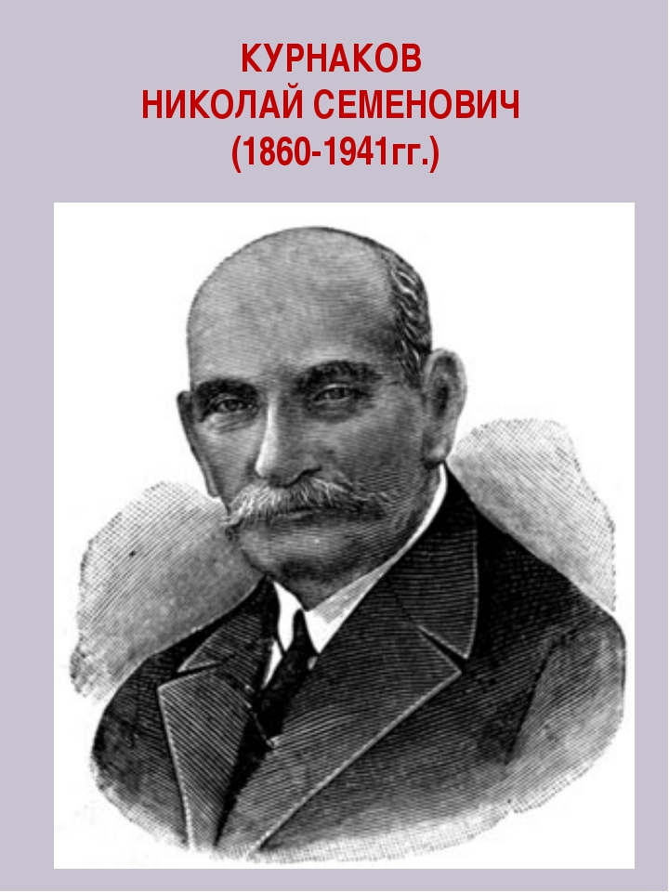
Николай Семенович Курнаков
1860-1941

Slide 22
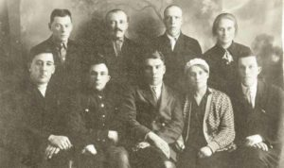
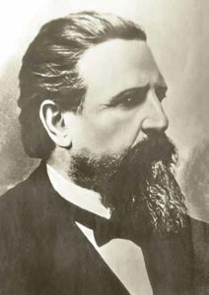
Академик Н.Н.Курнаков и И.В.Мушкетов со своими коллегами-единомышленниками в г. Саки 1930 г.
Профессор Санкт-Петербургского университета, геолог и геохимик И.В. Мушкетов провел фундаментальные исследования Сакского озера

Slide 23
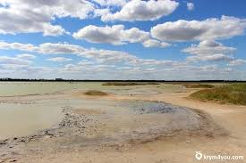
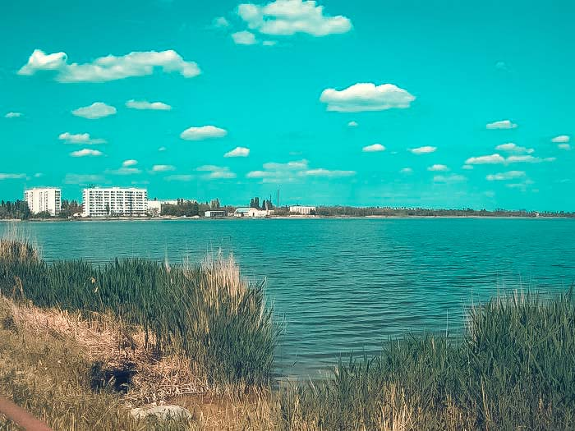
Мойнакское и Сакские озера (Евпатория и Саки)

Slide 24
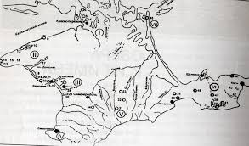
Рисунок Н.С.Курнакова из его монографии «Крымские соляные озера»

Slide 25
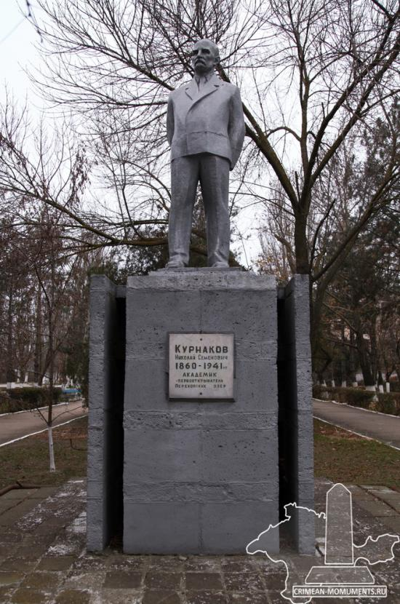
Памятник Н.С.Курнакову в Красноперекопске

